Slide 1
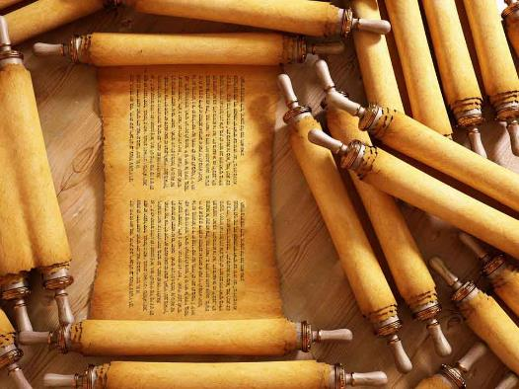
Knjiga dvanaestorice proroka
<number>
Notes:
sz_12_maliproroci_amos.ppt
18.01.13.
amdg.eu
<number>

Slide 2
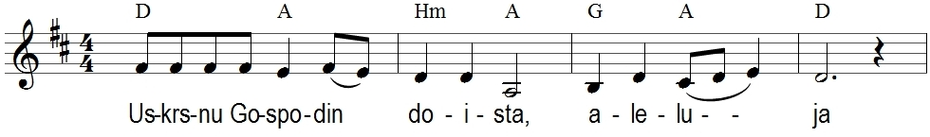
Uskrsnu Gospodin (Ps 24)

Slide 3

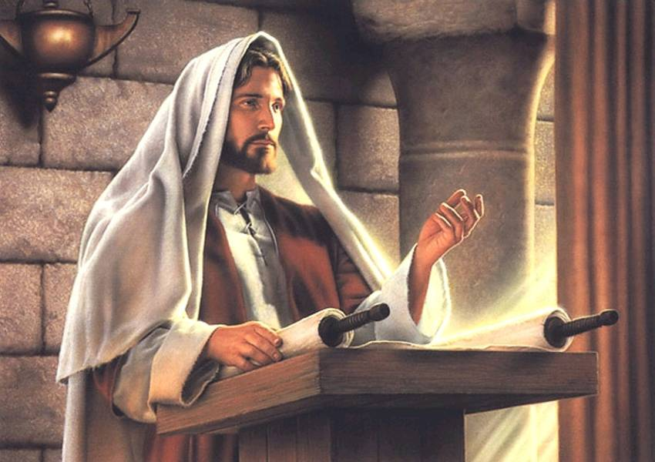
Proroštvo i apokaliptika
Filozofsko-teološki institut DI Studij filozofije i teologije ak. g. 2025./26. ECTS 6 ponedjeljkom i srijedom u 10:15
amdg.eu → nastava → FTI
Pregled (prezentacije), tekstovi, audio- i videozapisi…
Božo Lujić, Starozavjetni proroci
Notes:
<number>

Slide 4
Knjiga dvanaestorice proroka
“mali”
12 spisa – jedna knjiga (?)
δωδεκαπρόφητον
Dodekaprofeton
“veliki” proroci u HB
+ četvrti
<number>
Notes:
sz_12_maliproroci_amos.ppt
18.01.13.
amdg.eu
<number>

Slide 5
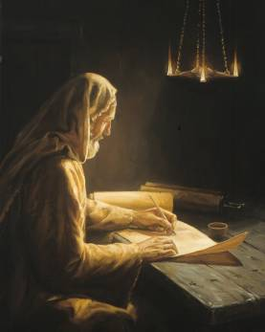
Riječ i nalog
Opsegom mali? 4. po redu
Obadija
Što su prema “naslovu”?
Hošea 1,1; Joel 1,1; Mihej 1,1; Sefanja 1,1:
1. “Riječ Gospodnja” דבר יהוה d^{e}bar ’ªdonaj
Nahum 1,1, Habakuk 1,1 i Malahija 1,1:
2. Proroštvo = “proročki nalog” משׂא maśśa’
isti naslov Zah 9-11.12-14
Am 1,1
3. “Riječi” Amosove (dibrê ‘amos Am 1,1)
Ob 1
4. “viđenje” Obadijino חזון hªzôn Ob 1
Jona, Hagaj i Zaharija:
povijesni uvod
<number>

Slide 6
HB LXX
Hoš | Nah | Hoš | Nah
Jl | Hab | Am | Hab
Am | Sef | Mih | Sef
Ob | Hag | Jl | Hag
Jon | Zah | Ob | Zah
Mih | Mal | Jon | Mal
<number>

Slide 7
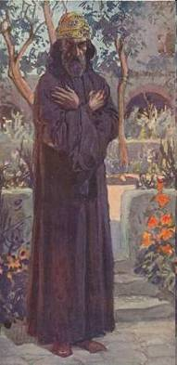
Proroci i ne-proroci
James Tissot Prorok Joel akvarel — oko 1888.
Titulu נביא “prorok” imaju:
Hab 1,1; 3,1; Hag 1,1.3.12; 2,1.10; Zah 1,1.7
– usp. Ezr 5,1
Hagaj i Zaharija već u Ezr 5,1
Proroci u Mih 3,5; Zah 13,2?
Mih 3,5: zavode Božji narod
Zah 13,2: uklonit ću proroke i duh nečistoće
→ odgovornost pred Bogom
o nekima biografija:
npr. Hoš 1-3; Am 7; Jona; Hag; Zah
Tko je Hagaj u Hag 1,13?
glasnik Jahvin מלאך יהוה ἄγγελος κυρίου (Hag 1,13)
⬄ מלאכי “Malahija” = “moj glasnik” Mal 1,1; 3,1
veza s posljednjim spisom i tumačenje proročke uloge

Slide 8
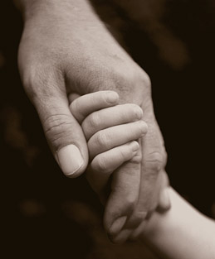
Okvir cijele zbirke
Tema u Mal 1,2 i Hoš 2,21:
“ljubio sam vas” (Mal 1,2) ←
← “zaručit ću te sebi u ljubavi” (Hoš 2,21)
Inkluzija
nakon “svih naroda” u Zah 12-14 (14,16) →
narod Božji (Mal)
O kome proroštvo u Mal 2,1?
“Opominjem vas, svećenici” –
<number>

Slide 9
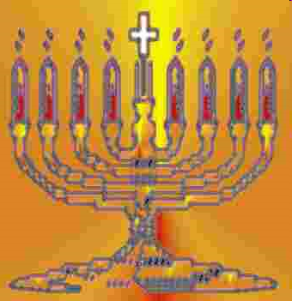
Zaključak
Mal 3,22-25 završetak cijele zbirke:
“spomenite se” (v22) – Božji poziv zajednici
poziv na zapisanu riječ (22s)
na Zakon (“Mojsije” v22)
i Proroke (“Iija” v23) četvrti s naslovom נביא u XII
Za koga Zakon (v22)?
“Sav Izrael” (v22) – cjelina zajednice
Uloga proroka (v24)? שׁוב šub
“Roditelji i djeca” (v24) – povezani naraštaji, obraćenje
<number>

Slide 10
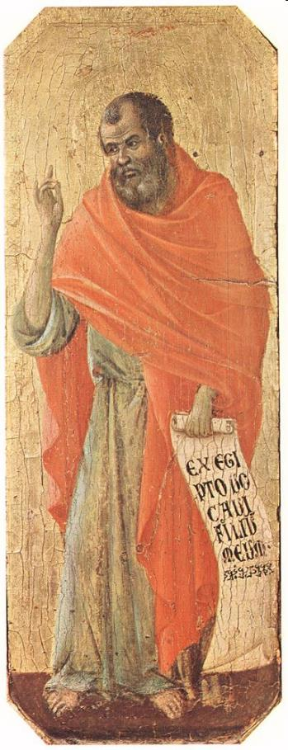
Hošea – prorok spoznaje
Filozofsko-teološki institut DI Studij filozofije i teologije amdg.ffdi.hr → nastava
Uvod u zbirku XII
Smještaj u Hš 1,1:
Kraljevi: Uzija, Jotam, Ahaz, Ezekija (J) i Jeroboam II. (Sj)
Iz vremena Izaije, Miheja i Amosa
Notes:
<number>

Slide 11
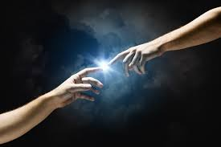
Spoznati Gospodina
Svrha vjernosti u Hoš 2,22:
Da Izrael spozna יהוה (ידע jāda‘ 2,22) usp. ידע 5,4
⬄ Efrajim יהוה ne pozna (5,4)
Što nedostaje u zemlji (osim pouzdanosti i privrženosti KS: 4,2; HB: 4,1b, usp. 6,6)
Nema spoznaje Boga (דעת אלהים da‘at ’elohîm 4,1) – prorok govori Izraelcima
Što je s narodom, što sa svećenikom (4,6)?
Narod gine jer nema spoznaje, svećenik je odbacio spoznaju 2x דעת – Božji prigovor svećeniku (4,6)
Gospodinu je (uz privrženost) mila (6,6):
Spoznaja Boga דעת אלהים (6,6)

Slide 12
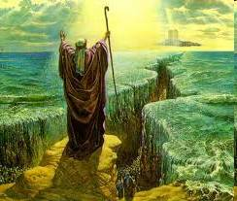
Iz iskustva
Na što Izrael sam sebe potiče u Hoš 6,3:
Spoznajmo, dohvatimo spoznaju Jahve (ידע)
Što Izraelci viču Gospodinu (8,2):
“Bože moj, poznajemo te” – Božji prigovor (ידע 8,2)
Gospodin liječi dijete Efrajima (KS: „brine se” 11,3), a Efrajim (ידע 11,3):
Nisu spoznali (11,3) – Božji prigovor
Bog tvoj od Egipta, Spasitelj (13,4), a ti:
Ne znaš drugoga Boga – izravan dijalog (ידע HB, LXX, Vg ⬄ KS: ne ljubi! 13,4)

Slide 13

Prorok spoznaje
Majka Izraelaca, nevjerna žena (ידע 2,10):
Nije spoznala da Gospodin daje dobra – Božji prigovor
Mislila je da joj daju ljubavnici (2,7) – ona govori
Božja spoznaja (ידע 5,3 usp. 13,5):
Gospodin je spoznao Efrajima (5,3 usp. 13,5)
Ja sam te spoznao u pustinji (13,5 HB, Vg; LXX: pasao; KS: ljubio) – dijalog
O Izraelovim plemenima obznanio je istinu (5,9)
Bez Božjeg znanja postavili su knezove (8,4)
Izrael spoznaje dane osvete koji dolaze (9,7)
Čovjek razuman neka spozna (14,10) – zaključak knjige = ידע jada‘ 15x + דעת da‘at 4x

Slide 14
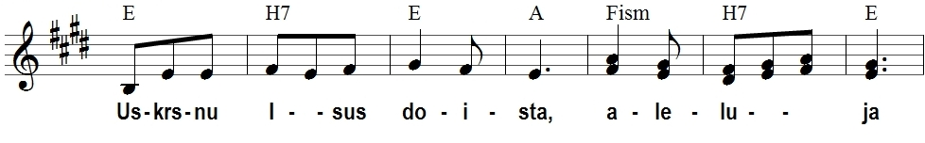
Uskrsnu Isus doista (Ps 67)

Slide 15
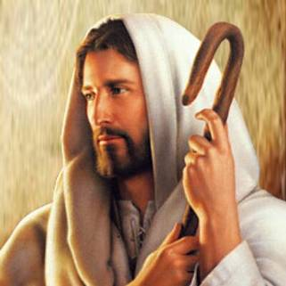
Važan za NZ
Što se Bogu sviđa (Hoš 6,6):
Ljubav (KS); pobožnost (Š. 6,6) milosrđe (חסד ḥesed) – povezanost, privrženost (usp. Mt 9,13; 12,7)
Poznavanje Boga (Hoš 6,6)
Poziv brdima u Hoš 10,8:
“Pokrijte nas, padnite na nas” (usp. Lk 23,30)
Odakle dolazi Božji sin (Hoš 11,1)?
“Iz Egipta dozvah sina svoga” – Božji govor (usp. Mt 2,15)

Slide 16
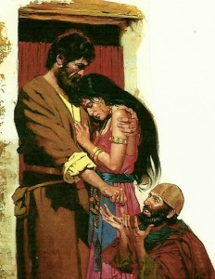
Prorok i bludnica
Hošea – ime od ישׁע jāša‘ “spasiti”
Izvorno Jošuino ime (Br 13,16)
Božja zapovijed proroku u Hoš 1,2:
“Oženi se bludnicom” (Hoš 1,2)
Gomera (1,3) žena i ? (usp. 1,4.6.9)
Majka troje djece (1,4.6.9):
Jizreel – “sijat će Bog” (1,4)
Negativno značenje u 2 Kr 10,11:
Jehuov pokolj Ahabovih nasljednika u Jizreelu
“Nemila” – Lo Ruhama (Hoš 1,6), “nije primila smilovanje”
“Ne-narod-moj” – Lo-Ami (1,9)

Slide 17
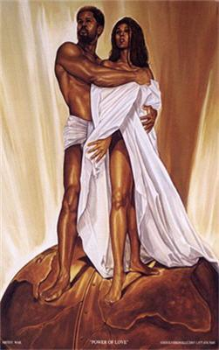
Dobra perspektiva
Dan Jizreelov – ključno pomirenje u Hoš 2,2:
Juda i Izrael (2,2)
Nalog braći – novo značenje imena u 2,3:
Moj narod, Mila (2,3)
Izraelci u 2,1:
“Lo-Ami” → Sinovi živoga Boga
Poput pijeska
Trajna obveza Božja u 2,21:
Vezat ću se uza te (zaručit ću te) 3x 2,21s
Pravda, pravo, privrženost, milosrđe (21), vjernost (22)
Imena u 2,25:
Posijat ću si ih
Zamilovati Nemilu
Razgovor: “Moj narod” – “Bože moj”

Slide 18
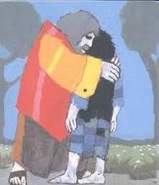
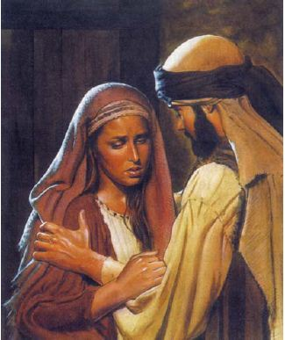
Obraćenje
Žena kao izgubljeni sin u Hoš 2,9b:
“Idem se vratiti” – riječi druge strane
Govor srcu (2,16) – kakvom? (4,11)
Srce bludno i pijano (4,11); prijevarno (10,2); oholo (13,6).
= poziv na obraćenje
Dijalog u 2,17b:
Ona “odgovara” – gdje (2,16)?
Pustinja – idealno doba, mladenaštvo (= Izlazak v17)
Izravan dijalog (2. lice) u 2,18:
“mužu moj” (usp. Post 2,23):
“evo mojih kostiju…”
⬄ bá‘al “gazda” (Hoš 2,18)

Slide 19
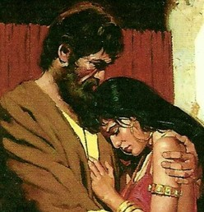
Nova prilika Gomeri
Novost, prorok svjedoči u Hoš 3,1: „i reče יהוה meni”
Božja zapovijed proroku:
Opet voli ženu koja čini preljub!
Tumačenje (Hoš 3,1):
Kao što יהוה ljubi sinove Izraelove
Prorok najavljuje ženi u 3,3:
Vrijeme samoće (3,3)
Tumačenje (3,4):
Progonstvo (babilonsko? 3,4) i povratak u 3,5
Apokalipsa: „na kraju danâ” npr. Post 49,1; Dn 10,14

Slide 20
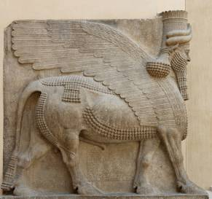
Jeroboamov grijeh
Što je u Samariji (Hoš 8,5.6)
Tele koje je Gospodin odbacio (5)
Jeroboam I. u 1 Kr 12,28:
“Evo, Izraele, tvojih bogova koji su izveli iz zemlje Egipta”
dva zlatna teleta, Betel i Dan (12,29)
Sudbina idola (Hoš 8,6):
Tele će biti razbijeno (Hoš 8,6)
Štovanje u Hoš 13,2:
Ljubljene teladi = žrtvovanje ljudi (13,2)

Slide 21
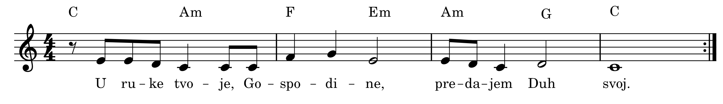
U ruke tvoje (Ps 31)

Slide 22
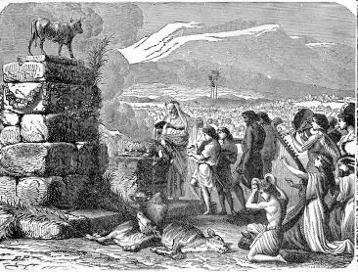
Što od Kuće Božje?
Bet Aven (4,15; 5,8; 10,5)
⬄ Betel (12,5)
Jakov se susreo s Bogom (12,5)
⬄ Ogrezli u zlu (10,15) =
Ne hodočastite u Bet Aven (4,15)
kuća bezvrijedna, dom nevolje, sramote
– Božji govor Izraelcima
Podignite bojni poklič u Bet Avenu (5,8)
Stanovništvo Samarije strepi nad teladi Bet Avena (10,5)

Slide 23
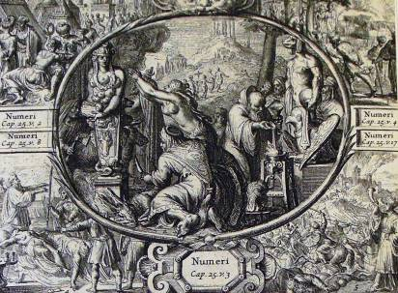
Mjesto grijeha
Gilgal (Hoš 4,15; 9,15) usp. 1 Sam 13,12
Mjesto prve Pashe u obećanoj zemlji (Jš 5,10)
⬄ Šaul ne poštuje Božju zapovijed (1 Sam 13,8-14)
Gibea (Hoš 9,9; 10,8s)
Ubojstvo žene, Benjamin potučen od braće (Suci 19-21)
Baal Peor (Hoš 9,10) usp. Br 25,1-3
Blud (Br 25,1–3) = klanjanje lažnim bogovima
Bileam odgovoran za klanjanje Baalu (Br 31,16)

Slide 24
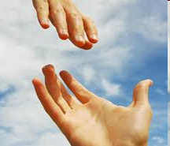
Snažna teologija
Božanski poziv u Hoš 14,2?
“vrati se!” (14,2), odaziv u 6,3?
← “Vratimo se” (6,3)
Žrtva? (6,6; 14,3)
Traži se ljubav i znanje (6,6)
Plod usana treba prinijeti (14,3)
Izraz nutrine prava je žrtva
Očekivanje zajednice u 6,2?
“Oživit će nas” – kada? (6,2):
Poslije dva dana, trećega dana
Ista teološka snaga u 13,14:
“ja ću ih izbaviti iz Šeola” (13,14)
Dijalog u 13,14b:
“Gdje je, smrti, trnje tvoje (hebr. mn.)?”
KS/Š: “kuga”
usp. 1 Kor 15,55
Žalac tvoj

